Slide 1

LE TRAVAIL EN SECURITE DANS L’ATELIER DE CHAUDRONNERIE INDUSTRIELLE
M. TOMCZAK
Professeurs en Chaudronnerie Industrielle

Slide 2
Vous allez pénétrer ou vous travaillez dans l’atelier de chaudronnerie Industrielle du lycée JEAN JAURES.
Le travail dans l’atelier et l’apprentissage sur des machines industrielles imposent le respect STRICT des règles de sécurité.
Vous allez prendre connaissance des règles à respecter.
Nous vous rappelons que vous êtes sous l’autorité de tous les Professeurs de l’atelier, le non respect des consignes de sécurité (comme le chahut) met en danger VOTRE sécurité, celle de vos camarades et professeurs.
L’exclusion de la séance de cours, peut être prononcée à tout moment en cas de manquement aux règles suivantes

Slide 3
REGLES DE L’ATELIER
Ce qui est INTERDIT :
Le Chahut : se bagarrer, embêter son camarade
Crier sans raison
Faire du boucan VOLONTAIREMENT et sans raison
Courir
Vous DEVEZ respecter les adultes qui travaillent dans l’atelier (femme de ménage, agent … )
Vous regardez ce que fait votre camarade.
Vous aidez si besoin (manutention, réglage machine, sans vous imposer, … )
En cas de doute, vous DEMANDEZ à votre professeur.
C’est le professeur qui décide qui doit passer sur la machine, même si cela vous semble injuste.

Slide 4

RISQUE : LA MANUTENTION
La manutention de charges lourdes dans un atelier est possible sous plusieurs conditions :
Elle est demandée et autorisée par le professeur
Elle respecte la charge maximale autorisée 25kg MAXIMUM par personne
Ainsi, vous n’avez pas à déplacer tout seul de forte charge :
  Tôle
  Outils,
  Enclume : CE N’EST PAS UN JOUET !
  outil
  Etabli

Slide 5
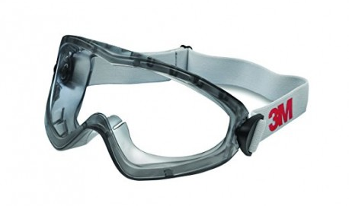
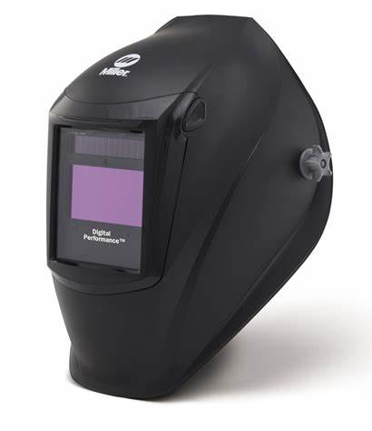
RISQUE OCCULAIRE
Les protections des yeux est primordiale et obligatoire avec l’utilisation de certains procédés :
Utilisation de la tronçonneuse d’angle
Perçage (protection des yeux)
Meulage (tank à bande)
On utilise un masque de protection
Lors du soudage, il est impératif d'utiliser une protection oculaire: en effet, le rayonnement produit par l'arc électrique peut causer des effets irréversibles sur la rétine.
On utilise un casque de soudage. NE JAMAIS REGARDER UNE PERSONNE QUI SOUDE, MEME EN ETANT ELOIGNE.
Attention, lors de l'utilisation, l'écran à cristaux liquide doit se teinter en noir très rapidement. En cas de défaut, ne pas continuer l'opération de soudage et aller voir le professeur.

Slide 6

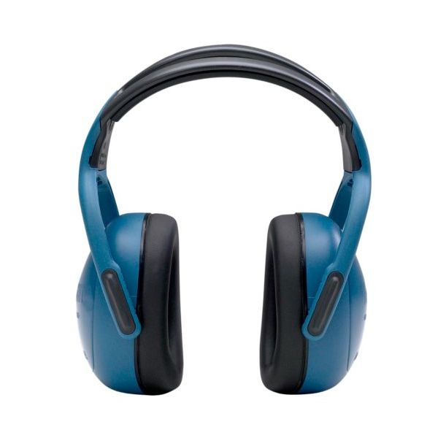
RISQUE AUDITIF
Travailler en toute sécurité est important, mais le confort également est nécessaire.
Lors d'opérations spécifique (utilisation de la meuleuse, du tank a bande abrasif,… ) le port du casque est obligatoire.
En cas de travail à proximité d'un poste de production, le port du casque anti bruit est fortement recommandé.
Les lésions peuvent être légère mais également, irréversibles, comme une surdité.
Ne négligez pas vos oreilles, vous n'en avez que deux !

Slide 7
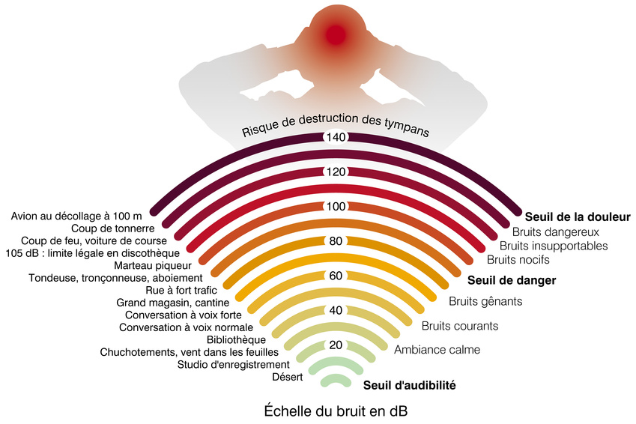
RISQUE AUDITIF

Slide 8

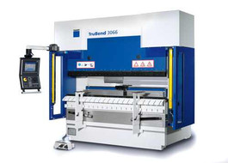
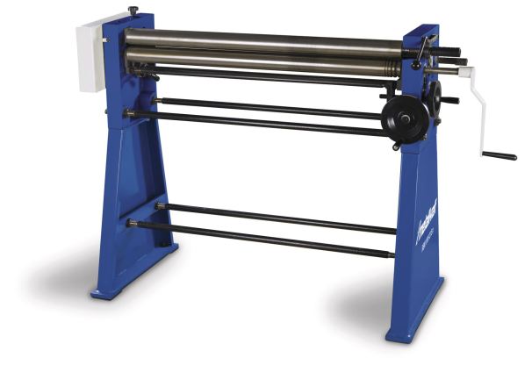

RISQUE PAR ECRASEMENT
Les Machines Outils sont nécessaires dans un atelier de chaudronnerie.
Vous devez rester concentré lorsque vous utilisez :
- la presse plieuse (horizontale ou verticale)
- la rouleuse
- la cintreuse de profilé
Les risques principaux sont l'écrasement des membres lors de l'utilisation.
Pour cela, n'utilisez pas de gants trop amples qui pourraient se prendre dans les outils
UN SEUL OPERATEUR PAR MACHINE

Slide 9

RISQUE « CHEVELU »
Les Machines Outils sont nécessaires dans un atelier de chaudronnerie.
Lorsqu’une pièce est en rotation (tour) ou si c’est l’outil (perceuse, tour, scie à ruban), Vous avez obligation d’avoir les cheveux attachés.
Cela représente un risque, celui que vos
cheveux s’enroulent autour le la pièce ou
des outils.
C’est également valable pour les vêtements
amples (ceinture, manches,… )

Slide 10

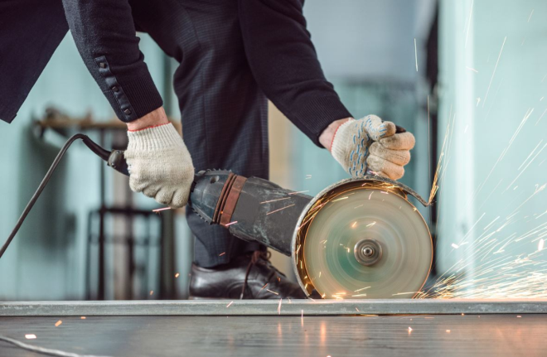
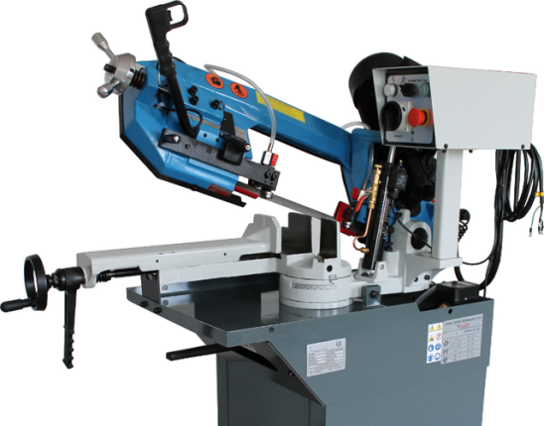
RISQUE PAR COUPURE
Les différentes machines qui peuvent provoquer une coupure sont :
- la meuleuse d'angle
- la scie à ruban
Mais aussi, la manutention des tôles. Elles peuvent être coupantes.
Pour cette raison, le port des gants est obligatoire.

Slide 11

LE RANGEMENT
JE RANGE ET JE NETTOIE :
PENDANT LES HEURES D’ATELIER
A LA FIN DE LA SEANCE, mon poste de travail et l'atelier
ENVIRONNEMENT DE TRAVAIL RANGÉ et NETTOYÉ
=
TRAVAIL SECURISÉ
LE NETTOYAGE EST OBLIGATOIRE

Slide 12
LE RANGEMENT
Travail d’équipe
CAP
BAC PRO TCI
BTS Scolaire
BTS Alternance
Je nettoie la zone qui m’a été attribué :
- Je prends le temps nécessaire sur la séance ou en fonction des besoins du professeurs, et je me consacre pleinement à la tâche.

Slide 13
Gestion du nettoyage
Chaque poste de travail est nettoyé en fin de séance à la demande du Professeur.
Si vous avez fini votre pièce, ou si vous attendez à un poste de fabrication, il y a certainement une tâche à réaliser.
Les matériaux sont rangés à leur place (tôles et profilés)
Le nettoyage de tout l’atelier est programmé (à venir)
Les déchets sont triés :
- poubelle métal pour les bouts de tôles
- poubelle « Autre » pour tout ce qui n’est pas métallique

Slide 14
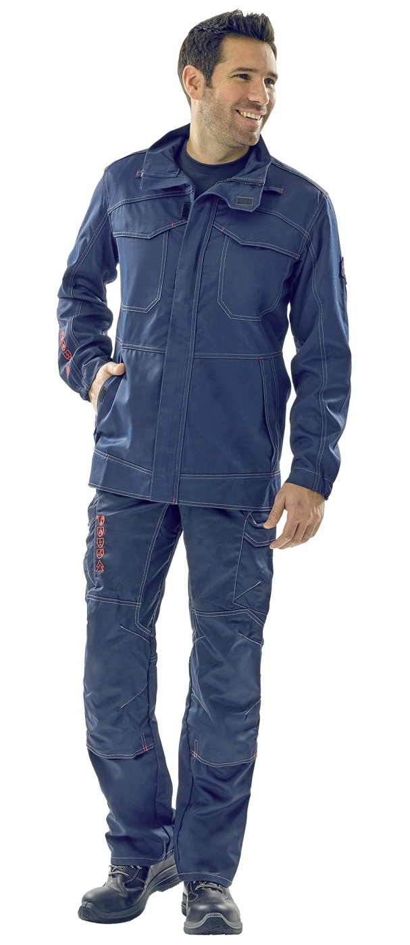
Les Equipements de Protection Individuelle
Tenue de travail :
Veste fermée sur poste de travail avec machine
Pantalon avec ceinture si besoin
Chaussures avec lacets en bon état et lacées
Pas d’écouteurs
Le téléphone est interdit et sous votre responsabilité(possibilité de dysfonctionnement champs magnétique et poussière métallique)
Une paire de gants est disponible
La tenue sera fournie pour tout votre cursus BAC PRO : prenez en soin, et lavez la à chaque vacances.
Au lycée Jean JAURES, pour les pauses, il est demandé aux élèves de ne pas se changer.
Cela permet de gagner du temps sur le cours.
Vous avez cependant le droit de laisser la veste dans la salle.
Vous gardez sur vous :
Votre paire de chaussures (AVEC LES LACETS FAITS)
votre pantalon.
Merci de penser à garder sur vous votre carte de cantine, ou le plus important.
Les vestiaires ne sont pas ouverts pour la pause.
Une bonne pause commence à l’heure et finie à l’heure !
Veste
Pantalon
Chaussures

Slide 15
Les Equipements de Protection Individuelle
Tenue de travail :
Veste fermée sur poste de travail avec machine
Pantalon avec ceinture si besoin
Chaussures avec lacets en bon état et lacées
Pas d’écouteurs
Le téléphone est interdit et sous votre responsabilité(possibilité de dysfonctionnement champs magnétique et poussière métallique)
Une paire de gants est disponible
La tenue sera fournie pour tout votre cursus BAC PRO : prenez en soin, et lavez la à chaque vacances.
Veste
Pantalon
Chaussures

Slide 16
Les Equipements de Protection Individuelle
Au lycée Jean JAURES, pour les pauses, il est demandé aux élèves de ne pas se changer.
Cela permet de gagner du temps sur le cours.
Vous avez cependant le droit de laisser la veste dans la salle.
Vous gardez sur vous :
Votre paire de chaussures (AVEC LES LACETS FAITS)
votre pantalon.
Merci de penser à garder sur vous votre carte de cantine, ou le plus important.
Les vestiaires ne sont pas ouverts pour la pause.
Une bonne pause commence à l’heure et finie à l’heure !
Veste
Pantalon
Chaussures

Slide 17
LE SAVOIR ETRE
Prochainement, vous irez en entreprise pour votre PFMP.
C’est le moment :
Où vous allez apprendre de nouvelles compétences
Vous allez mûrir avec les obligations qui seront les vôtres :
  Respect des règles de sociabilité
  Respect des horaires
Où vous allez représenter le lycée à travers votre bleu d’atelier :
  Posture : si le professeur est debout, VOUS êtes debout
  La prestance : être propre sur vous, bien habillé

Slide 18
Les règles de sécurité.
Voir la vidéo :
La sécurité l'affaire de tous
https://www.youtube.com/watch?v=LUfW9qv7lk0

Slide 19
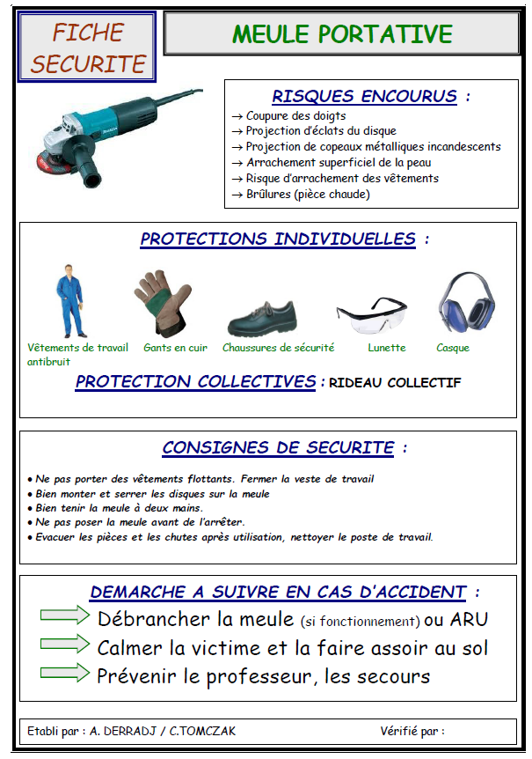
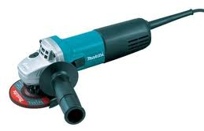
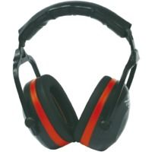
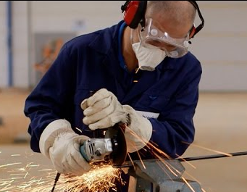
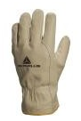
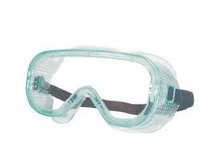
Opération de meulage
Protection Individuelle :
Gants, masque,
casque Anti bruit,
Masque à poussière
Protection Collective :
Rideau

